Slide 1

VÉLIZY
Le: 30/11/2015
Gestion des exigences
Exigences (automatisation des tests)

Slide 2
Tests unitaires
Tests des composants un à un
Objectif:
Vérifier qu’une partie (module, unité) du logiciel fonctionne conformément à la spécification
Intérêt:
Trouver rapidement les erreurs/régressions
Faciliter l’intégration

Slide 3
Test d’intégration
Objectifs:
Détecter les régressions lors de l’assemblage des modules

Slide 4
Méthodes de test d’intégration
Tests d’intégration “bottom-up”
Fin
H
F
G
A
B
C
D
E
Début

Slide 5
Avantages/inconvénients du bottom-up
Avantages:
Localisation des erreurs plus simple
Possibilité de développement en parallèle des tests
Inconvénients:
Durée des tests en fin de projet
Drivers nécessaires

Slide 6
Méthodes de tests d’intégration
Tests d’intégration “top-down”
Début
H
F
G
A
B
C
D
E
Fin

Slide 7
Avantages/inconvénients du top-down
Avantages:
Pas besoin de driver (ou peu) pour les tests
Inconvénients:
Besoin d’écriture de “stubs” (bouchon de test) pour les modules non implémentés ou non livrés

Slide 8
Méthodes retenues
Pour les tests unitaires:
Parties non implémentées:
Utilisation de “mock objects” pour la reproduction de comportements complexes (ex.: lag réseau)
Pour les tests d’intégration:
Tests de type “bottom-up”:
Tests pendant la phase de développement

Slide 9
Automatisation des tests
Pourquoi et comment automatiser les tests logiciels? Est-ce rentable ?
Activités de tests : Gestion des tests | Conception des tests | Exécution des tests et vérification des résultats.
Automatisation des tests représente l'utilisation de logiciels pour exécuter ces activités de tests,

Slide 10
Automatisation des tests:
Critères pour automatiser un test :
- le test est systématique: il doit être exécuté à chaque nouvelle version de l'application.
- le test est répétitif (non regression): il est présent dans de nombreux scénarios de test.
- le test est automatisable: il est possible techniquement de faire jouer le test par un automate.
Exemple de frameworks de tests automatiques :
Approche data | Approche keyword | Approche hybride

Slide 11
Automatisation des tests:
Les frameworks de tests les plus connus reposent essentiellement sur 4 couches
Ressources : données de tests, variables d'environnement
Driver : le script qui dirigera l'exécution des tests
Librairies : l'ensemble des fonctions et procédures techniques et métiers
Rapports et logs : rapports de tests,
Notes:
Les frameworks de tests les plus connus reposent essentiellement sur 4 couches
Ressources: données de tests, variables d'environnement, les objets de l'application à tester et les scénarios de rétablissement
- Driver: le script qui dirigera l'exécution des tests selon l'ordre souhaité
- Librairies: l'ensemble des fonctions et procédures techniques et métiers
- Rapports et logs: rapports de tests, fichiers de logs suivant des niveaux de trace (INFO/DEBUG)
Suivant les projets il est possible d'utiliser des frameworks de test du marché qui vont se connecter à l'automate de test (type HP QTP par exemple) soit de développer son propre framework. Cette dernière option permet d'avoir une solution sur mesure mais demande des ressources pour maintenir cet outil.
C'est pour cette raison qu'une société comme ALL4TEST propose des Audits "automatisation des tests" afin de choisir la méthode, les outils et le framework de test le plus adapté aux besoins du client.

Slide 12
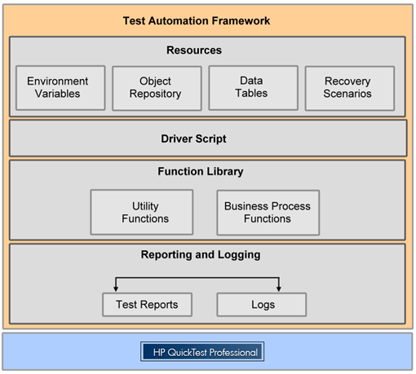
Automatisation des tests:
Les 4 couches de
Frameworks de test
Notes:
Les frameworks de tests les plus connus reposent essentiellement sur 4 couches
Ressources: données de tests, variables d'environnement, les objets de l'application à tester et les scénarios de rétablissement
- Driver: le script qui dirigera l'exécution des tests selon l'ordre souhaité
- Librairies: l'ensemble des fonctions et procédures techniques et métiers
- Rapports et logs: rapports de tests, fichiers de logs suivant des niveaux de trace (INFO/DEBUG)
Suivant les projets il est possible d'utiliser des frameworks de test du marché qui vont se connecter à l'automate de test (type HP QTP par exemple) soit de développer son propre framework. Cette dernière option permet d'avoir une solution sur mesure mais demande des ressources pour maintenir cet outil.
C'est pour cette raison qu'une société comme ALL4TEST propose des Audits "automatisation des tests" afin de choisir la méthode, les outils et le framework de test le plus adapté aux besoins du client.

Slide 13

VÉLIZY
Le: 30/11/2015
Gestion des exigences

